Slide 1
Virtual Machine Scale set
이름: 정한음
메일주소: zkdlwudhqm@naver.com
번호: 010-3765-7889
Github 주소: zkdlwudhqm@naver.com
참고: http://ilseokoh.com/azure-virtual-machine-scale-set-1-introduction/
https://docs.microsoft.com/en-us/azure/virtual-machine-scale-sets/overview

Slide 2
발표 목차
Virtual Machine Scale Set 정의
VMSS가 필요한 이유 및 특징
VM과 VMSS의 차이점
실행 과정

Slide 3
Virtual Machine Scale Set 정의
동일한 로드 밸런싱 된 VM그룹을 만들고 관리 가능
VM 인스턴스 수는 요구나 정의된 일정에 따라 자동으로 증가 또는 감소 가능
애플리케이션에 고 가용성을 제공, 다수의 VM을 중앙에서 관리, 구성 및 업데이트가 가능
컴퓨팅, 빅 데이터 및 컨테이너 워크로드와 같은 영역에 대규모 서비스 구축이 가능

Slide 4
VMSS가 필요한 이유 및 특징
같은 역할을 하는 VM이 많이 필요한 경우 관리의 문제에 대해 도움을 주기 위해 VMSS가 필요
여러 VM을 쉽게 생성 및 관리
고 가용성 및 애플리케이션 복원력 제공
자원 수요가 변함에 따라 애플리케이션을 자동으로 확장 가능
대규모로 작동

Slide 5
VM과 VMSS의 차이점
 | VM | VMSS
추가 VM 인스턴스 추가 | 수동 프로세스 | 중앙 구성에서 자동 생성
트래픽 밸런싱 및 배포 | 수동 프로세스 | 자동 생성 및 통합
고 가용성 및 이중화 | 수동 생성 or 가용 영역의 VM 배포 및 추적 | 가용 영역 또는 가용 세트의 VM 자동 배포
VM 확장 | 수동 모니터링, Azure자동화 | 일정에 따라 자동 확장

Slide 6
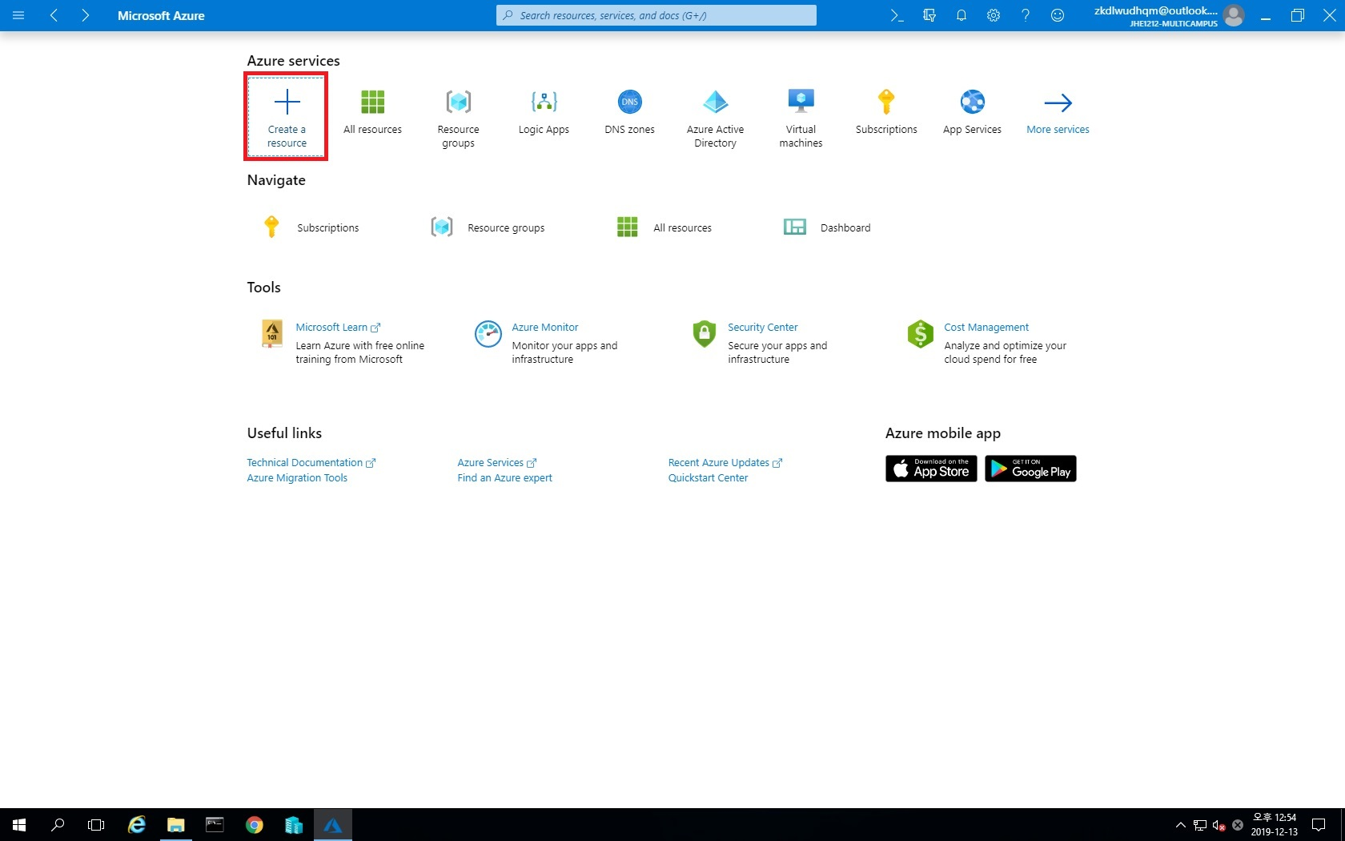
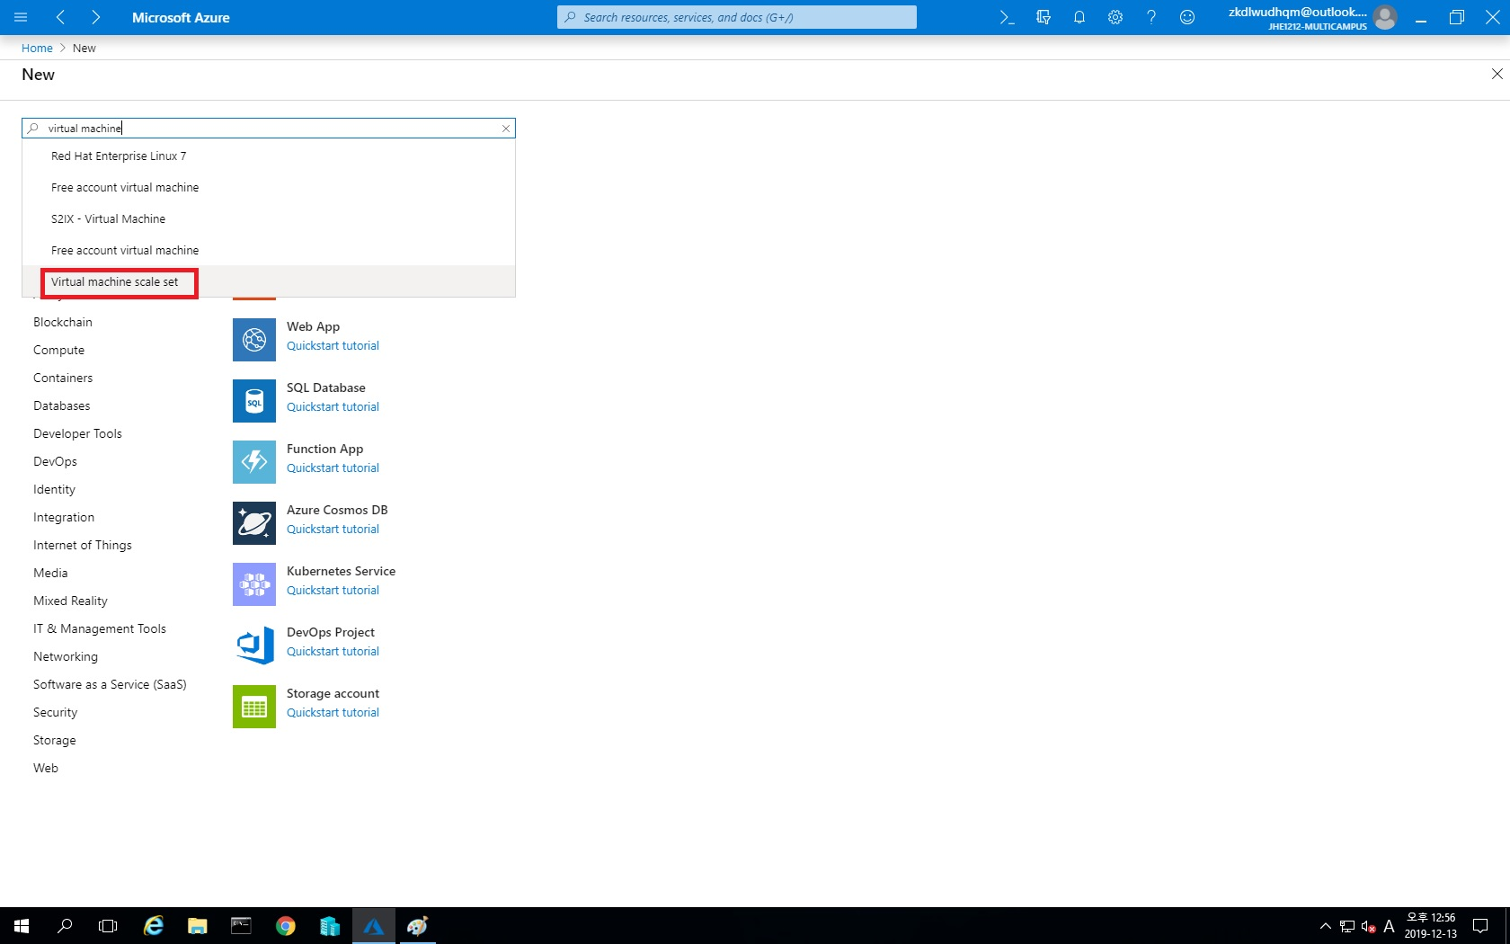
실행 과정

Slide 7
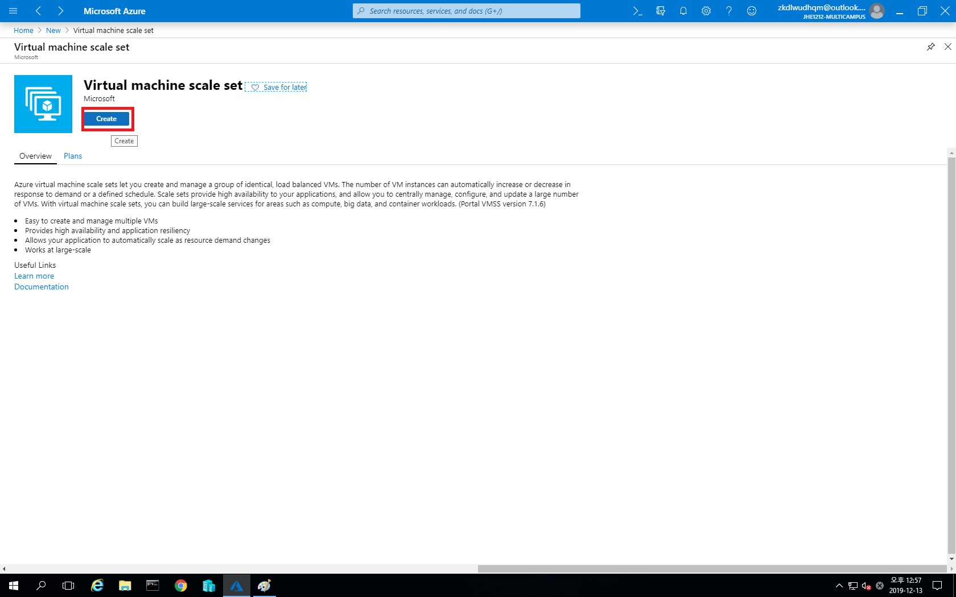
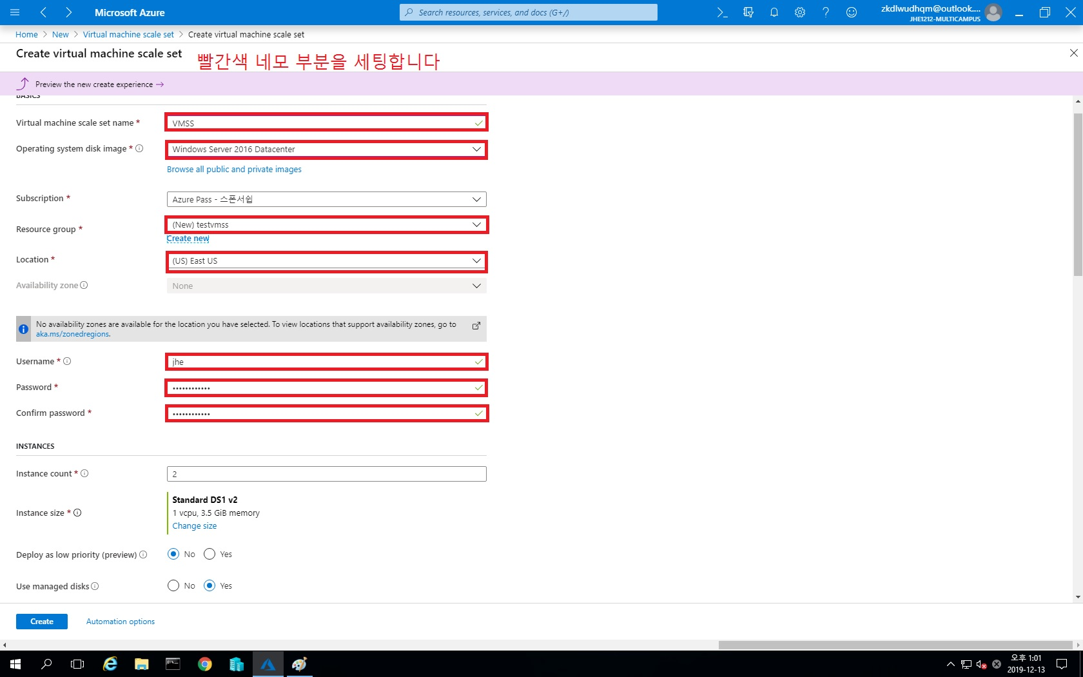

Slide 8
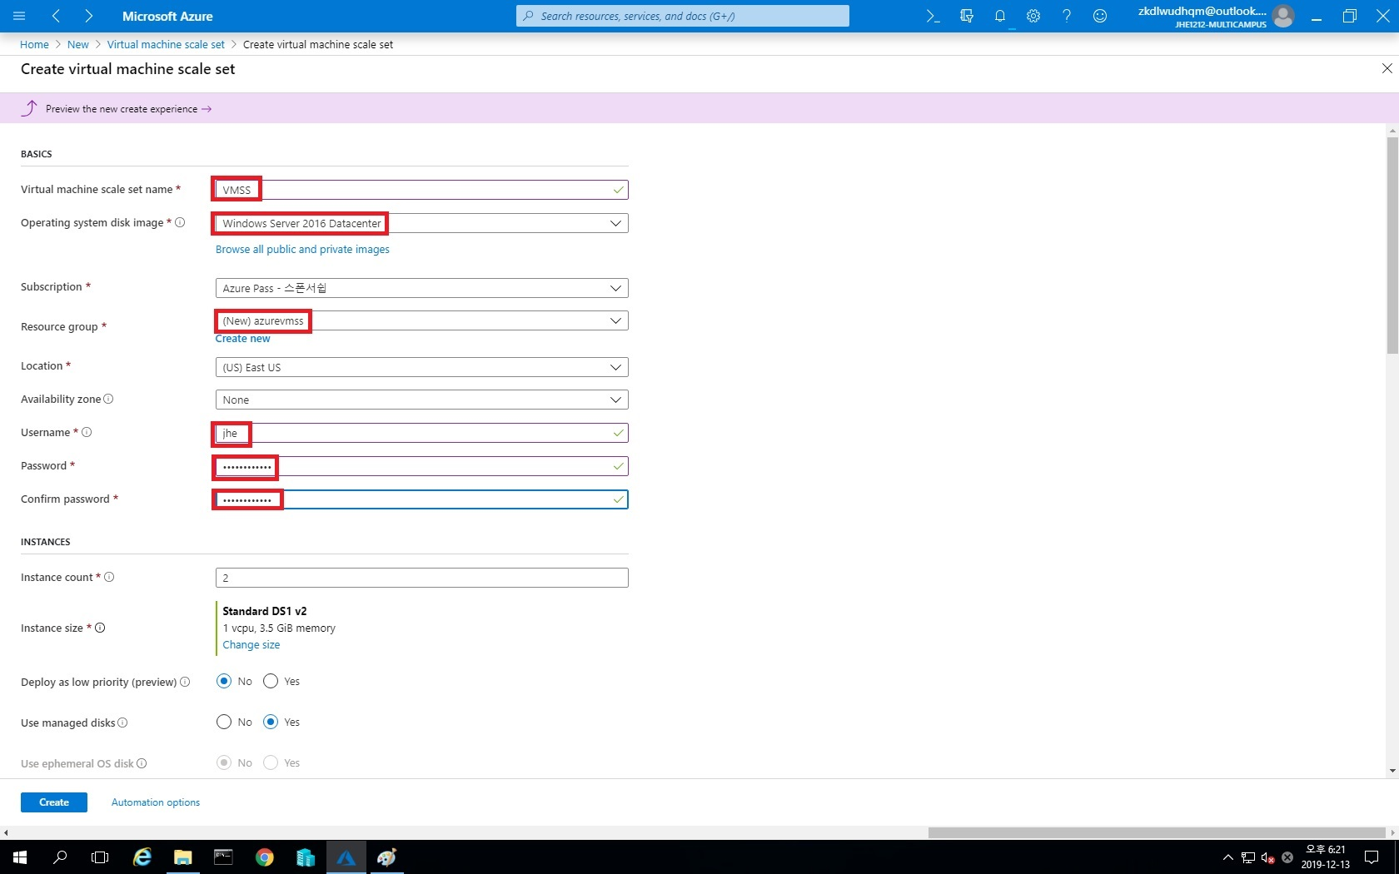
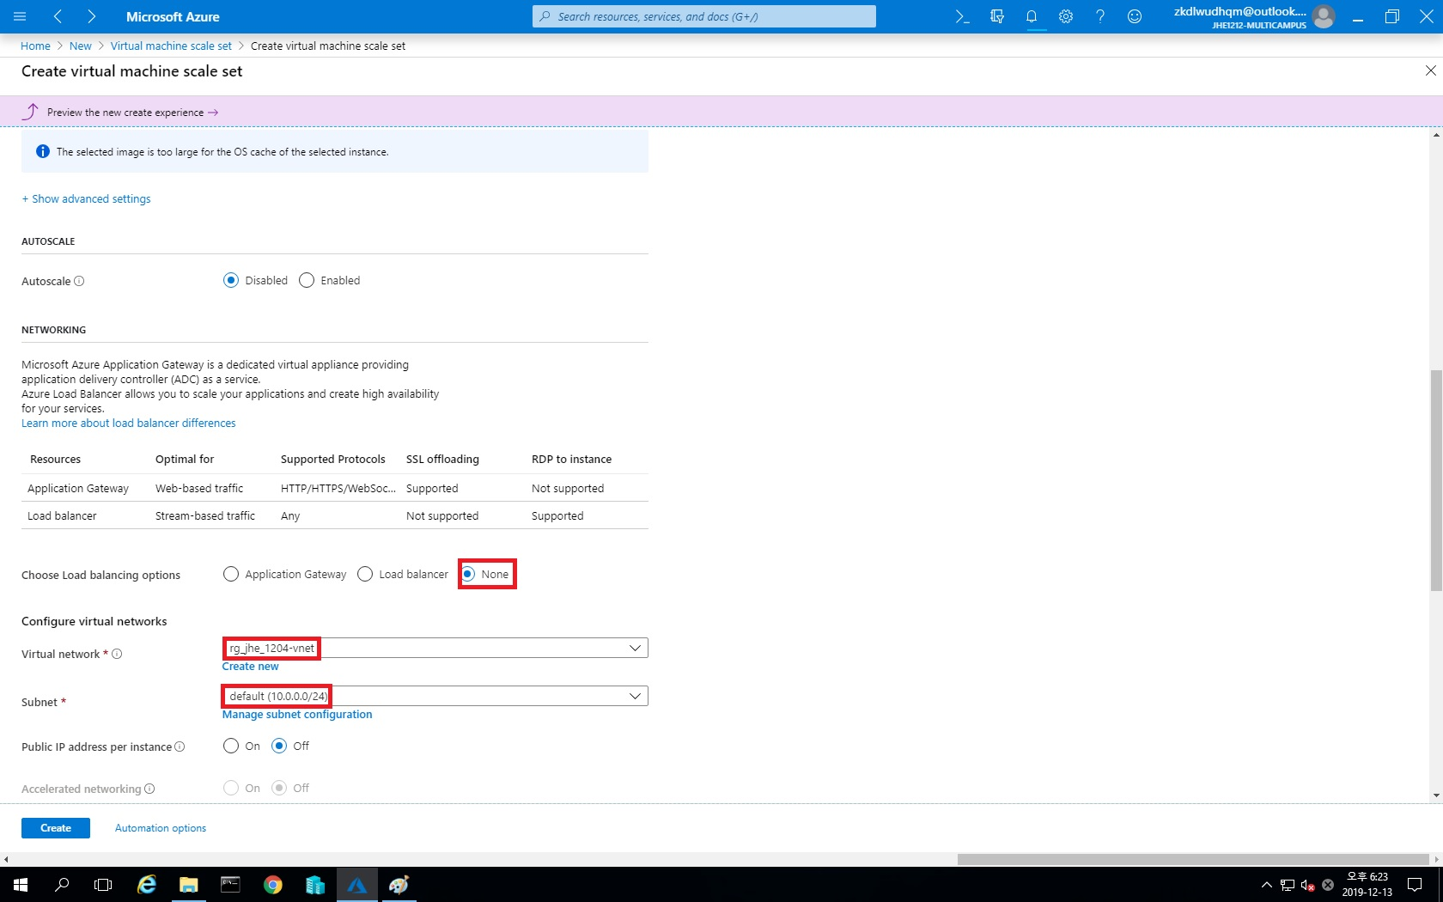

Slide 9
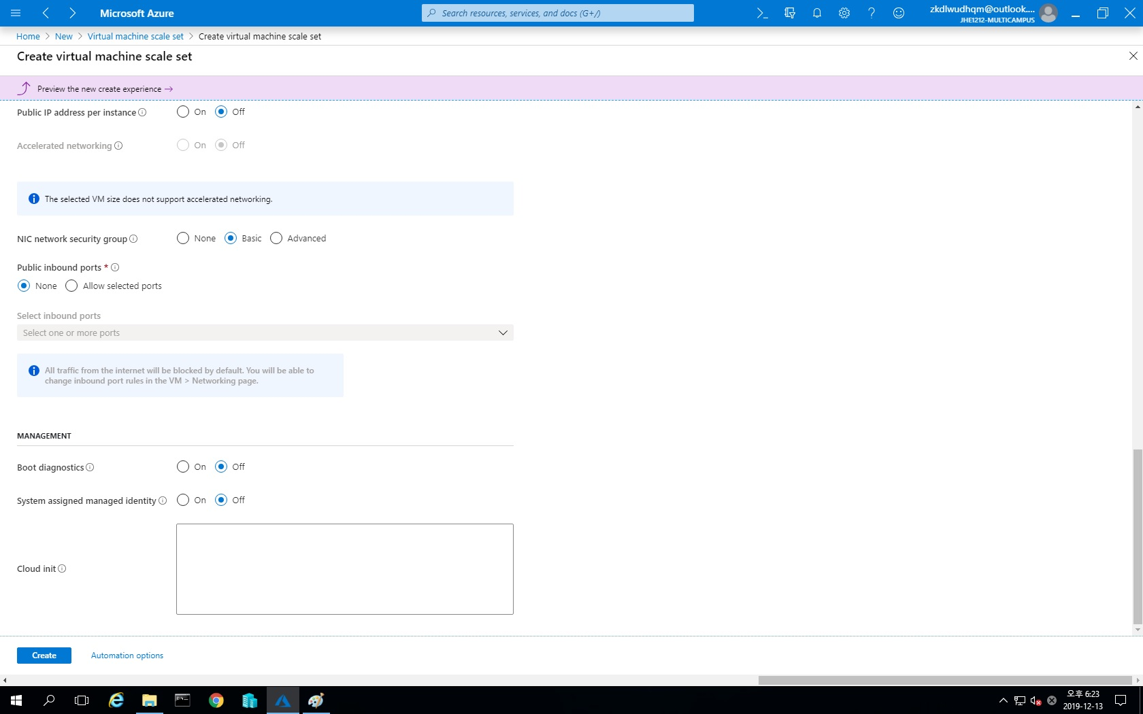
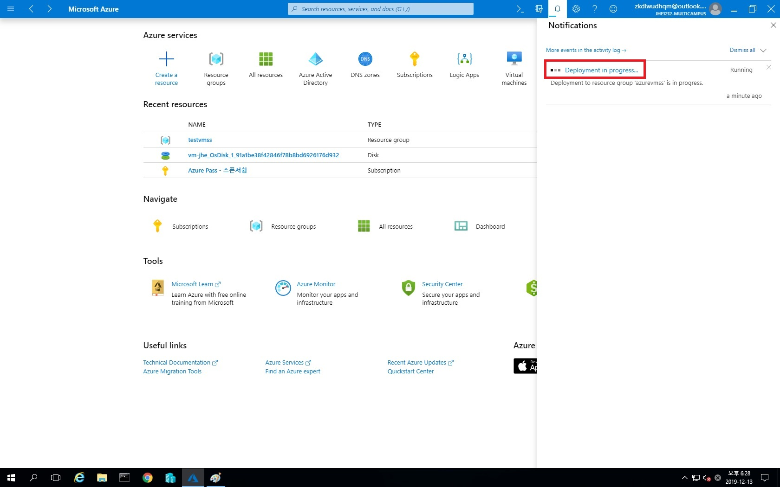

Slide 10
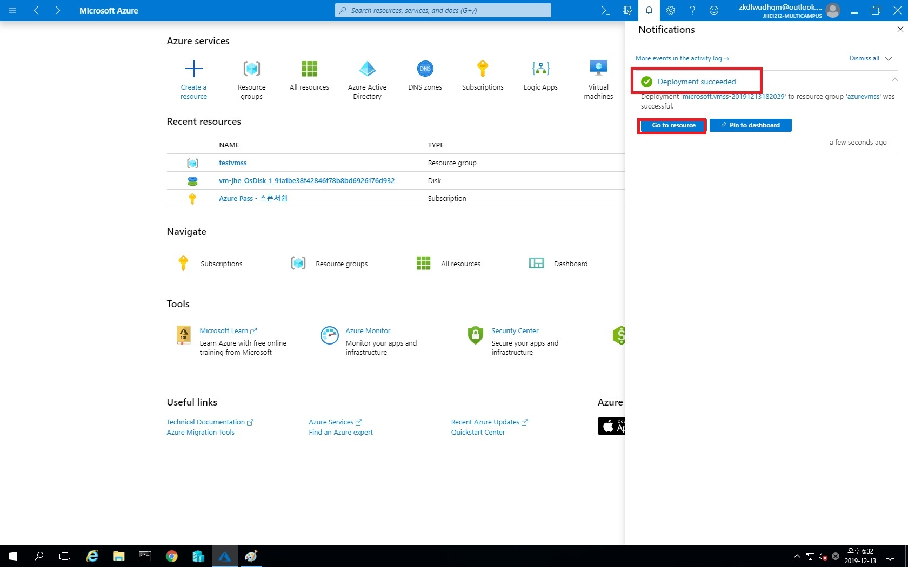
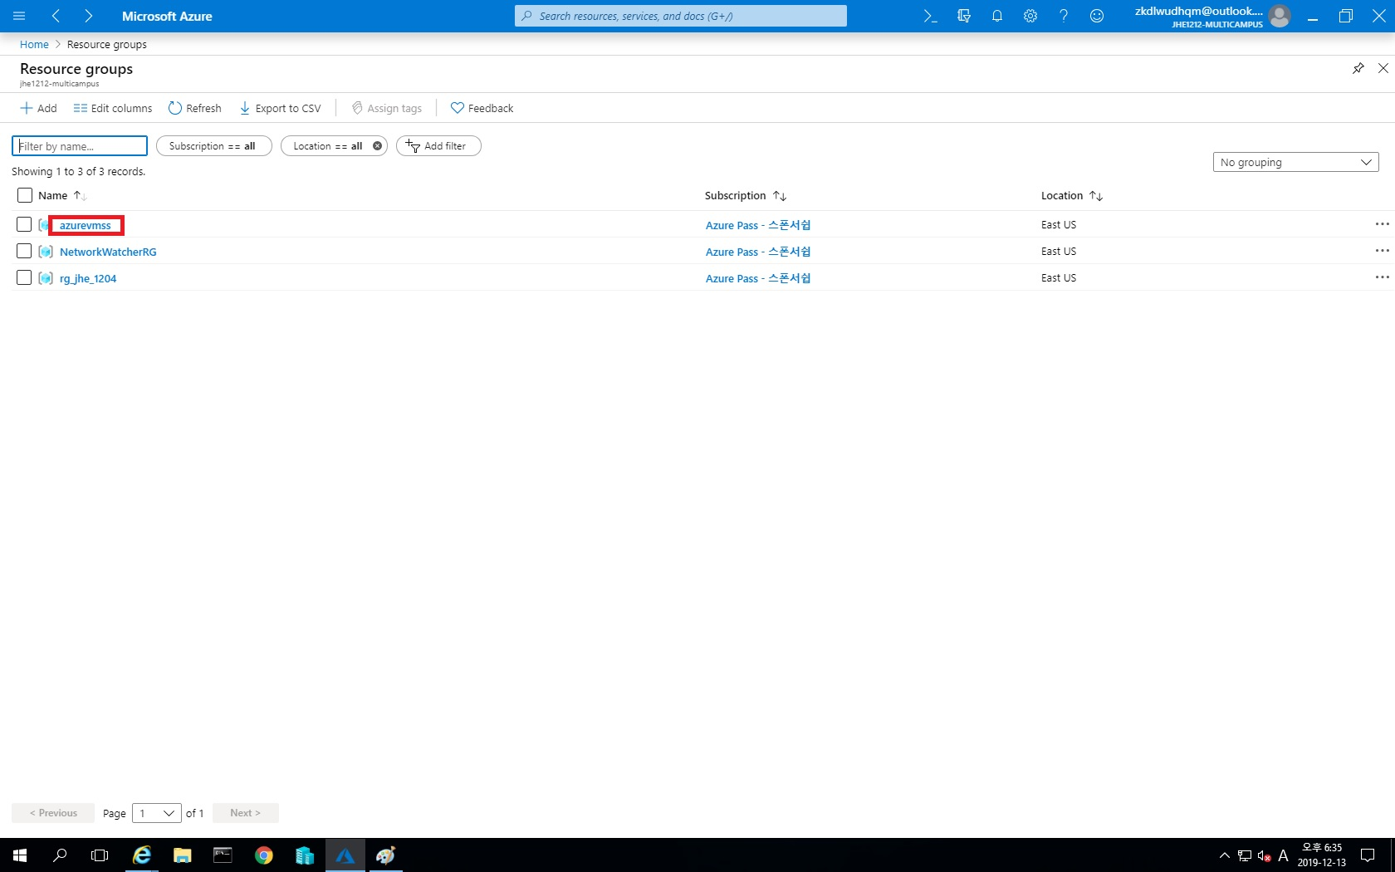

Slide 11
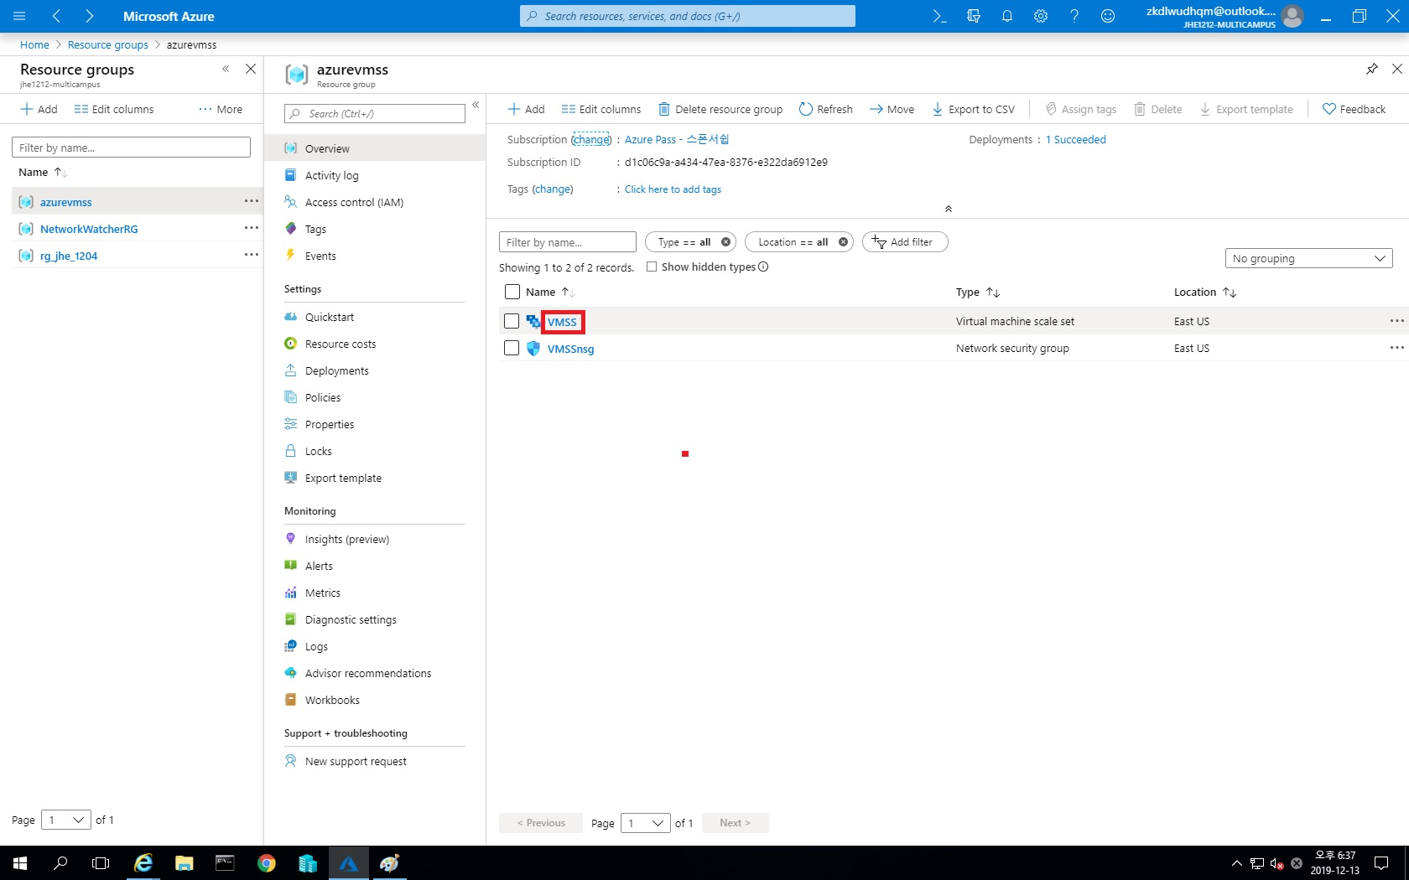
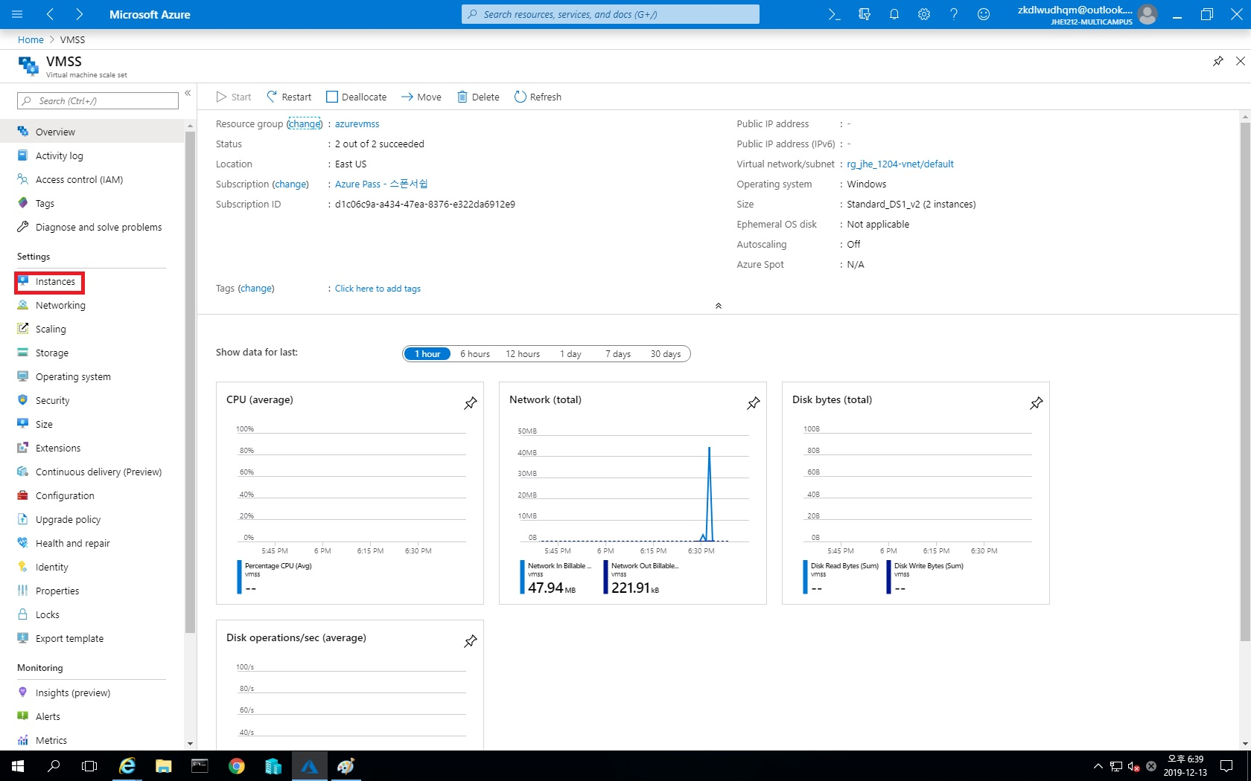

Slide 12
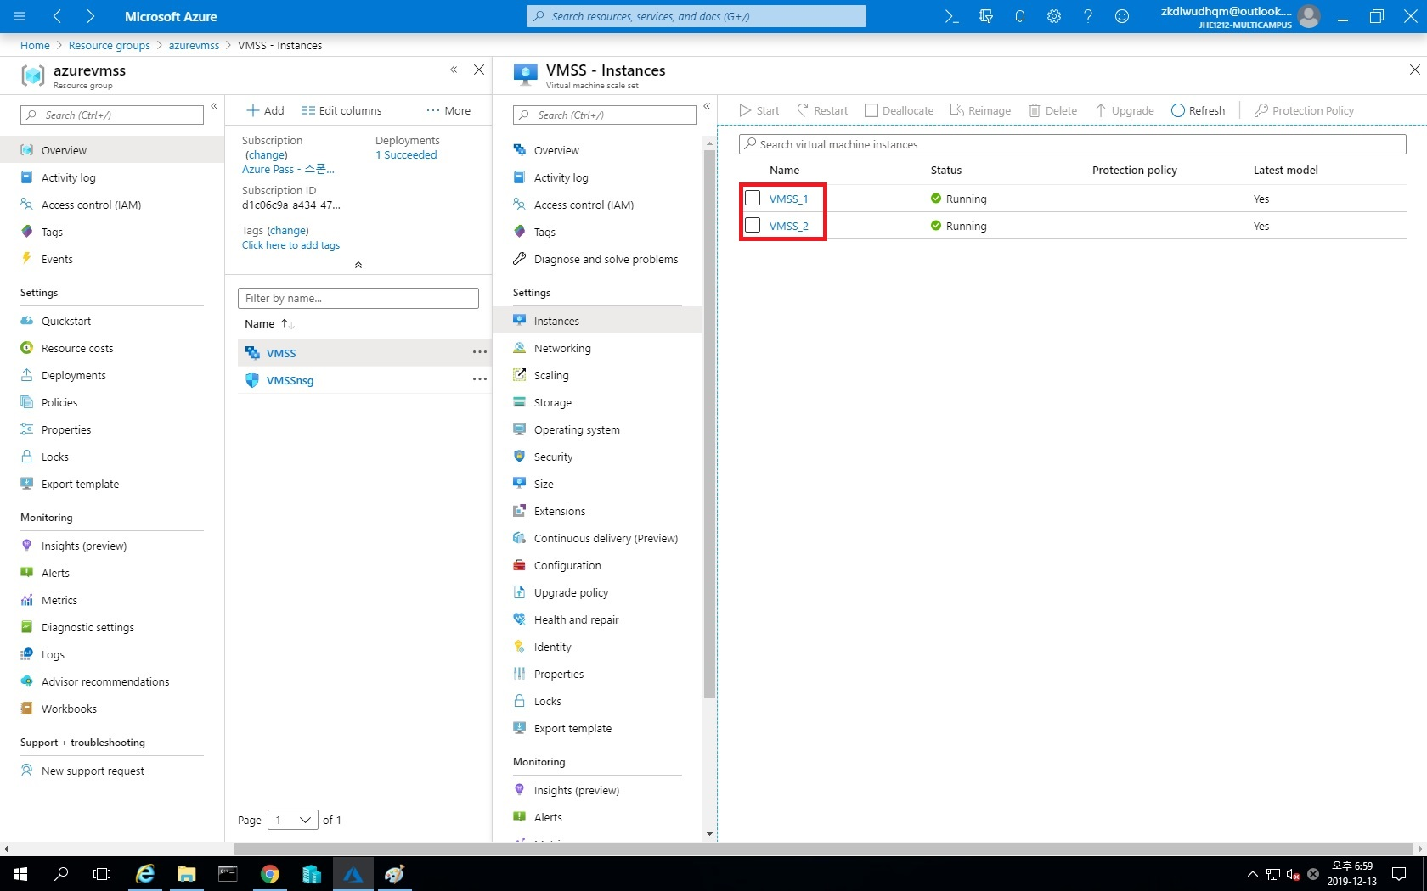
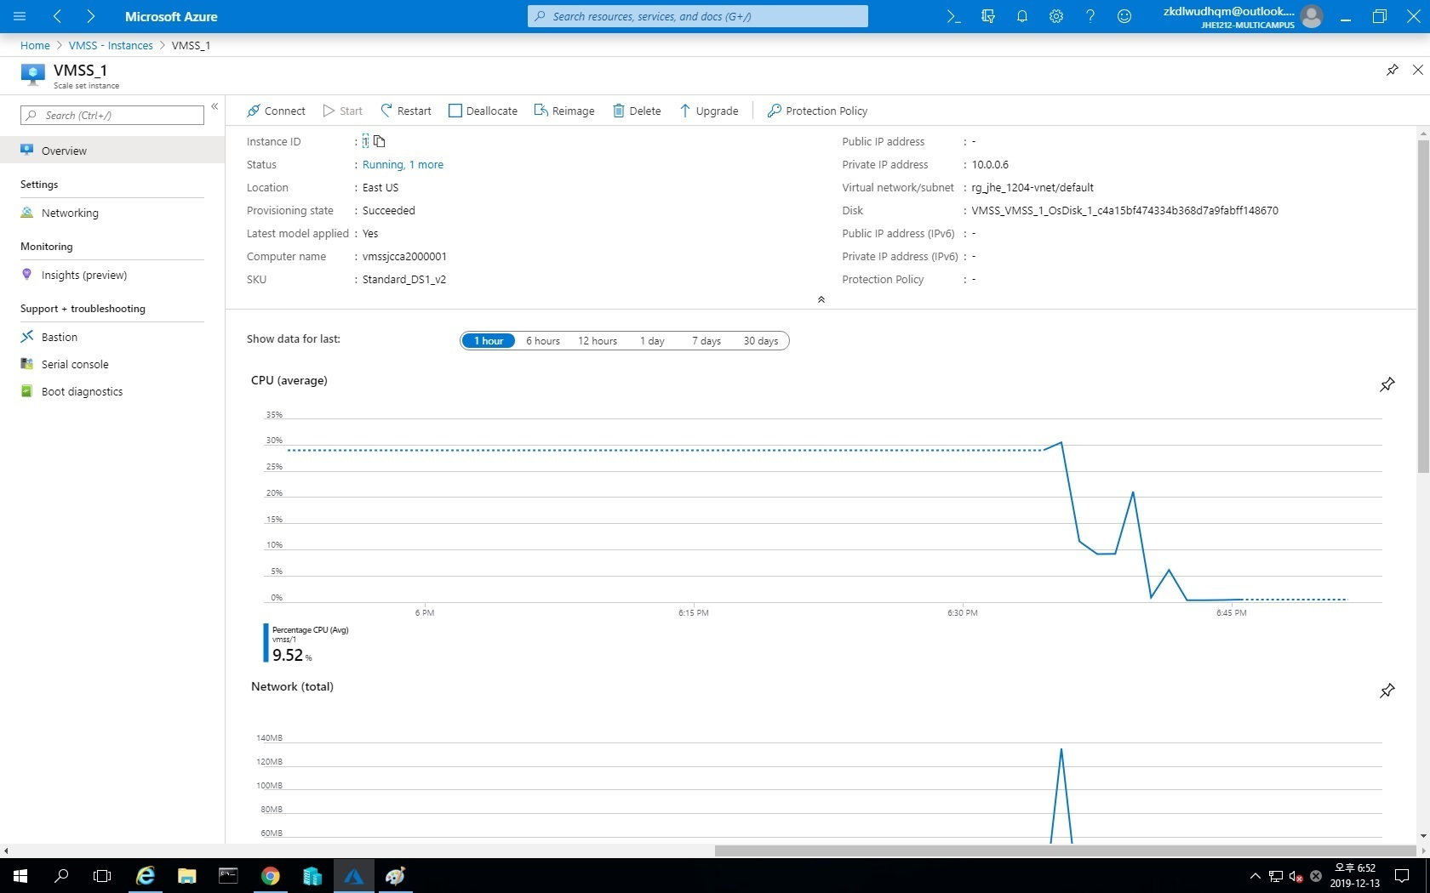

Slide 13
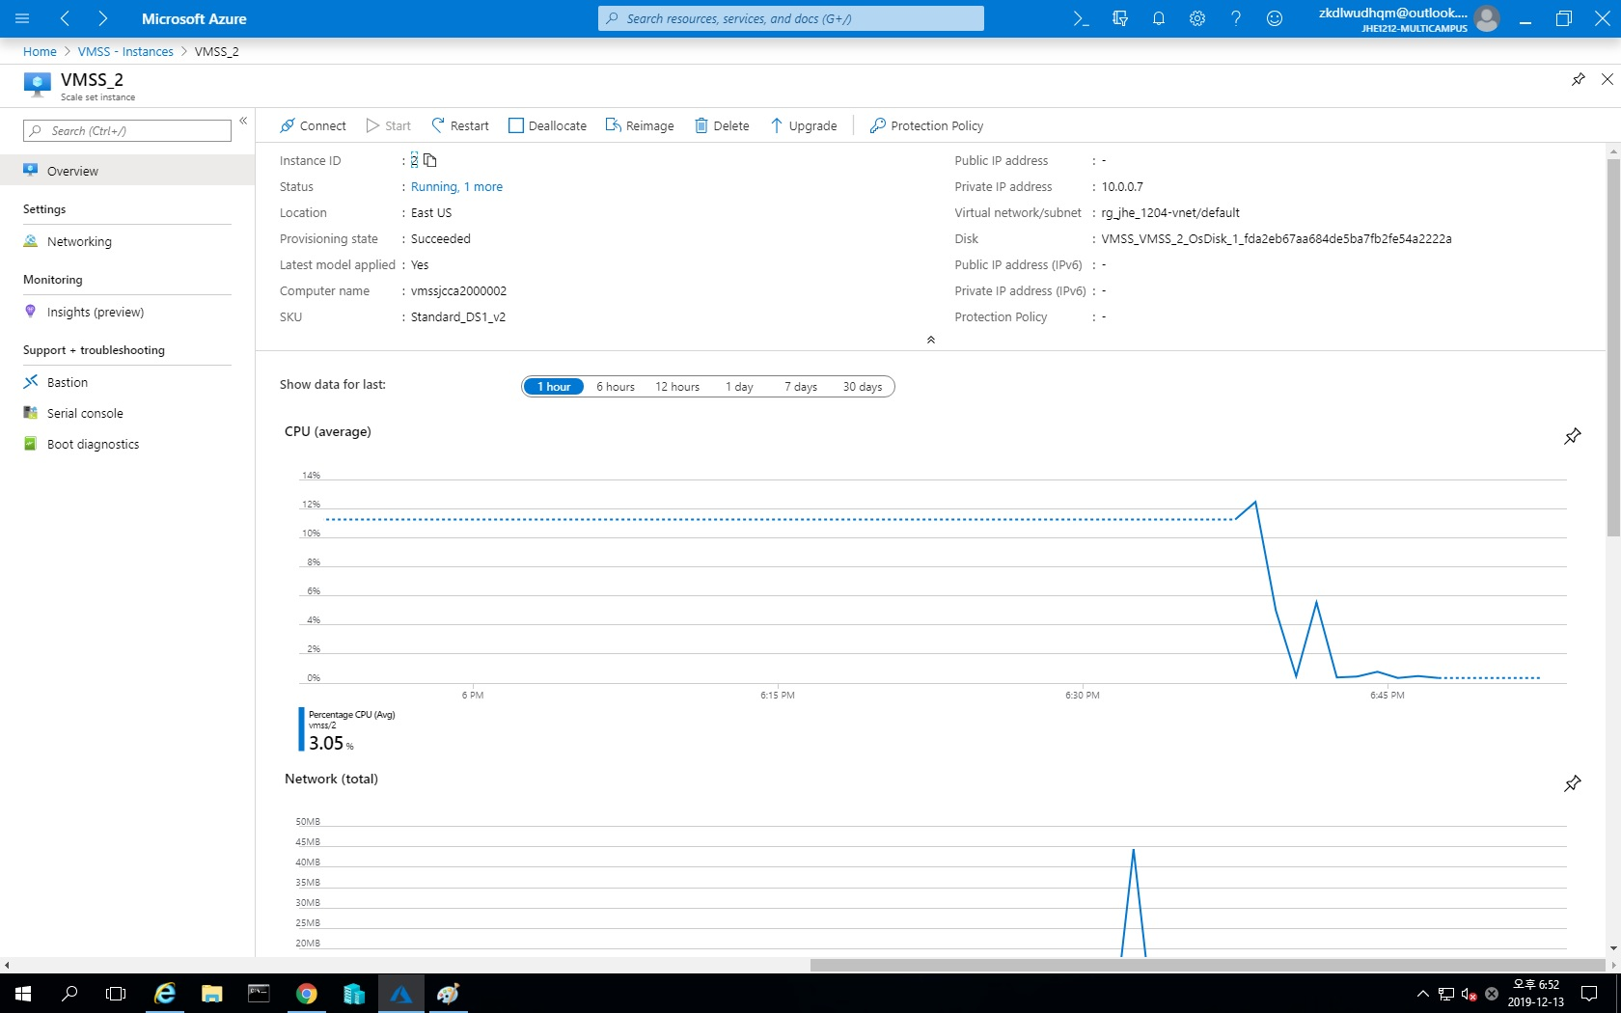
VMSS가 만들어지고 instances에 들어가면 두 개의 VMSS가 만들어진 것을 확인할 수 있다. 이것을 하나로 합치고 VM을 통하여 CPU를 확인하면 100%까지 올라가는 것을 확인할 수 있고 중지시키면 CPU가 다시 떨어지는 것을 확인할 수 있다.

